Slide 2
安寧療護之 靈性關懷
對病人臨終2-4週 靈性關懷的初步認識

Slide 3
何謂 臨終靈性關懷
如果是拿著聖經？
如果是口說經文？
如果是按著程序唱詩禱告祝福？
如果是來講一篇所羅門王的道理？
如果是快快快至少有去看他？

Slide 4
臨終/死亡 對你比較像是...
一件事 一件沒做過的事
一場意外 一場無法掌控的
一個結束 一個結果
一個過程 一條必經之路
一個轉變 一個生命的昇華
一個我不知卻徬徨的想像
一個難以啟齒的恐懼
一個老師 一堂難學的課程

Slide 5
靈性發展 一直是人性裡最後最高的層次
除非你經歷過 揣摩過 追求過 調整過 突破過

Slide 6
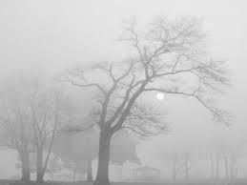

Slide 7
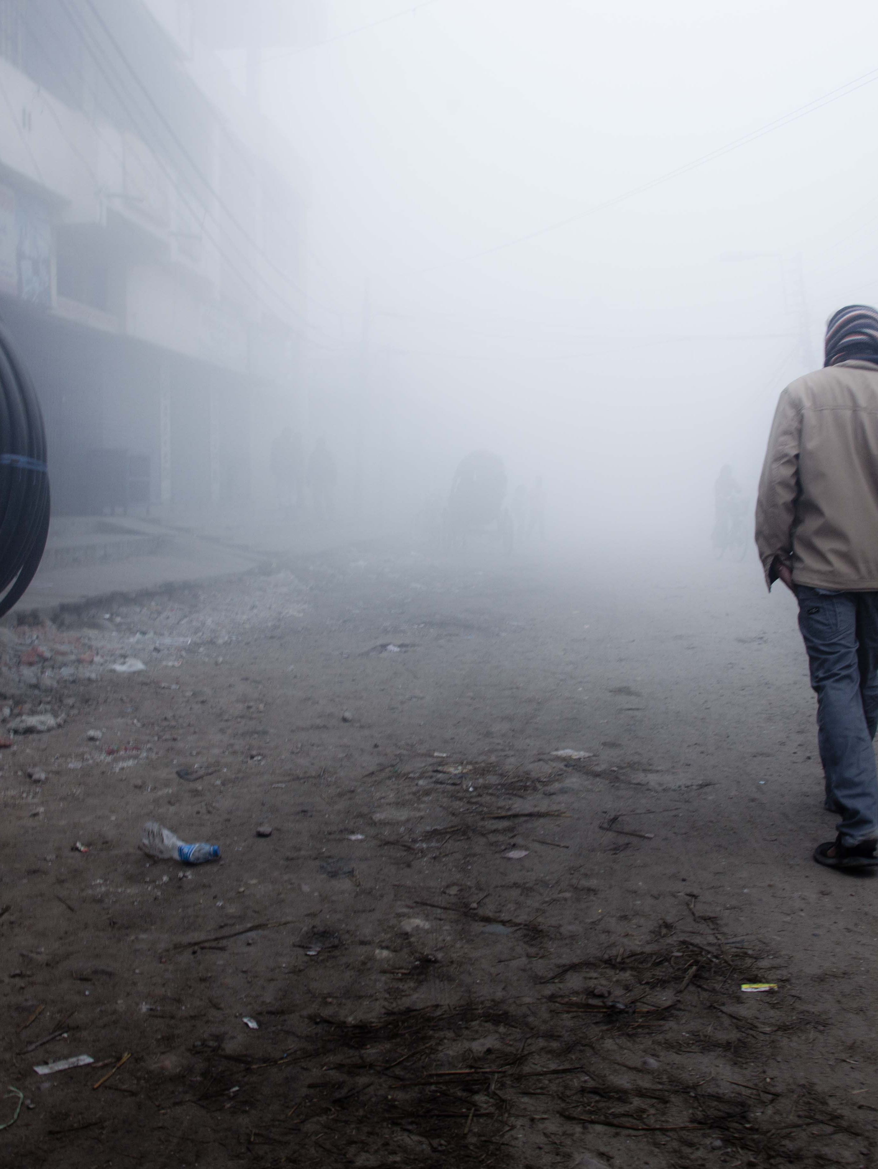
最後兩至四週 迷霧挑戰 的希望
你個人的專業 強項 特質
眼前強而有力的證據
當事人的 價值與期待

Slide 8
你今天如何收拾行李，帶什麼去下一站？
如果明天要出發，你也知道進入那國家的要求

Slide 9
所以你平常的鍛鍊就要往
行李的內容預備
24小時你說話的內容
24小時你思想的事情
24小時你煩惱的事情
24小時你眼睛看什麼
24小時你為工作，還是為生命

Slide 10
靈性關懷
他們用最後的生命
教我們什麼是人生
教我們如何預備
最美的祝福
誰關懷誰

Slide 11
他們有想法，你也有想法
辨識自己不合理的期待

Slide 12
辨識死亡對你"此刻"的意義
一件事 一件沒做過的事
一場意外 一場無法掌控的
一個結束 一個結果
一個過程 一條必經之路
一個轉變 一個生命的昇華
一個我不知卻徬徨的想像
一個難以啟齒的恐懼
一個老師 一堂難學的課程

Slide 13
一辨識就謹守，一謹守就進入真理

Slide 14
迷霧挑戰（嘗試）的希望
你個人的專業 強項 特質
眼前強而有力的證據
當事人的 價值與期待
辨識自己慣有的說話模式和內容

Slide 15
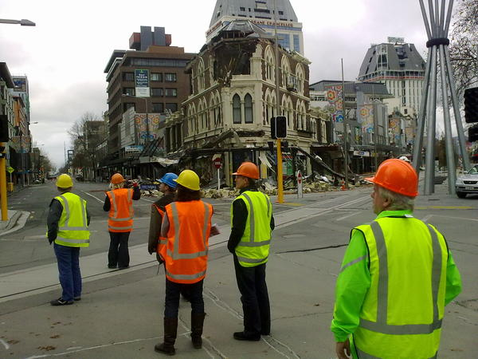

Slide 16
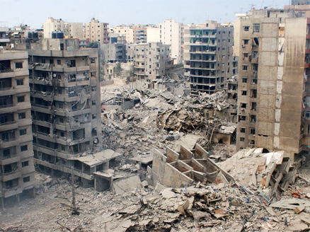

Slide 17
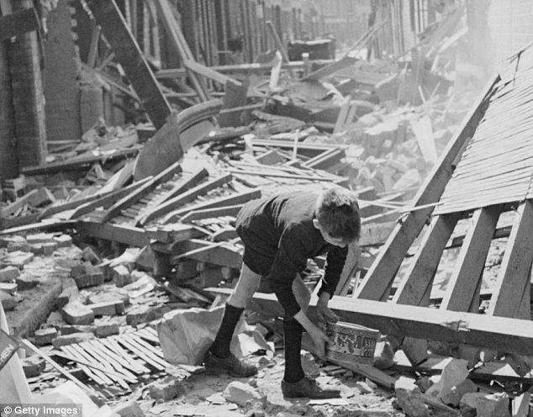

Slide 18
病 就是破壞/破碎
打亂了你本來建造生命的結構
打亂了你本來的生活節奏
打亂了你本來認為的信仰
打亂了你放置24小時的優先順序
打亂了你本來的價值和期待

Slide 19
概念：
破碎後的重建
破碎帶來檢視
破碎帶來深度
破碎帶來機會
破碎帶來希望

Slide 20
2-4週 臨終靈性關懷主旨
在一個人生命結束前，透過關懷者與其互動的過程及關係，給予分辨、評估、及幫助其靈性需求。
靈性需求可以直接是宗教信仰本身，也可以是應付病痛適應的方法，使其重拾意義感。

Slide 21
靈性關懷者的角色
提供臨終者，有機會回顧其個人一生的信仰、關係、和生活的選擇。
提供臨終者，有機會探索意義、安慰、得力、盼望。

Slide 22
認識他們常存的內在思維

Slide 23
人生何去？人生意義？
我信什麼？為何我信？
為何這樣？為何發生？
自我形象？自我尊嚴？
盼望什麼？如何盼望？
1. 思維反覆而且不定，有時候一閃即過，有時停留深入
2. 注意他們意識會上下進出，有時內心清澈，有時迷惘
3. 你認為的答案不一定是他們的答案，注意你的Agenda

Slide 24
反覆可能出現的動機（不限於此，或不全部發生）
祈禱、靜思、等待
想起重要愛的關係、故事，想分享
回顧自己與信仰的關係，自己與自己的關係
思索人生的意義
想確定找尋正確安全的方向和盼望
想討論靈性的事件或意義
想像死亡後的宗教儀式帶給其他人的意義和鼓勵
想為一生選擇的衝突與和好做些什麼
找尋內在的平安和安慰
透過回顧探索一生的成就、傳奇、貢獻

Slide 25
迷霧挑戰 的希望
你個人的專業 強項 特質
眼前強而有力的證據
當事人的 價值與期待

Slide 26
關懷者可以嘗試
請關機
安靜片刻的坐著
在現場就是已經是鼓勵就是關懷
唱詩（簡單的，兒時的）
輕拍撫摸手臂，握手肯定
鼓勵家屬去祝福及放手
讀經 禱告
鼓勵 想像或看見活的動植物
提問，分享

Slide 27
可以嘗試的語句
這個信仰陪伴你多久了？你預備的如何？
這個信仰走到今天，你最想告訴我的一句話？
你覺得這個信仰交給你最難的功課是什麼？
如果有一天我遇到苦難，你想鼓勵我什麼？
你可以教導我你學習信仰的經歷嗎？
信仰可以持守到今天，最大的秘訣是什麼？
如果我可以為你安排一個人，你最想見到誰？（人事物）
我如果有機會，可以對每個禮拜六坐你旁邊的人說什麼？

Slide 29
你信未來 還是信現在
可是沒有現在 怎麼會有未來

Slide 30
看看他人，想想自己
你的關懷才能在與微弱生命接觸的剎那，觸動人性的深層

